Slide 1

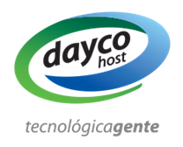
Continuidad Operativa
Punto de Interconexión
Mayo de 2017

Slide 2


:: Agenda ::
Reflexión:
Desenfoque (Negocio vs. TI)
Problemática:
Causa → Efecto
Solución:
Alcance → Posibilidades
Ventajas → Valor Agregado
Misceláneos

Slide 3

Problemática

Slide 4
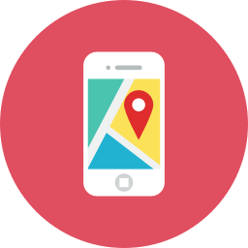



Problemática :: Conectividad
Acceso inestable a las aplicaciones y datos críticos del negocio.
Complejidad de gestión de la red, especialmente en las localidades remotas.
Costos elevados de inversiones (CAPEX) y mantenimiento (OPEX) en materia de redes.
Pésima experiencia manifiesta del usuarios final interno, externo tanto local como remoto.

Slide 5





Problemática :: Seguridad
Vulnerabilidad de aplicaciones críticas y datos esenciales del negocio de amenazas conocidas.
Limitada visibilidad y capacidad de maniobra para identificar y mitigar riesgos y amenazas a la continuidad y recuperabilidad del negocio.
Costos elevados en inversiones (CAPEX) y mantenimientos (OPEX) en materia de seguridad.
Incumplimiento de regulaciones y estándares aplicables al negocio, en especial de continuidad operativa.

Slide 6

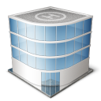
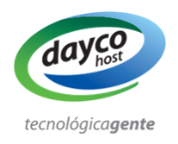
:: Causa ::
Arquitectura
Orientada a la
Conexión
Seguridad
Internet
Desempeño de la
Plataforma
¿Dónde nació el Negocio / TI?
Punto-Punto
Multi-Punto
Carrier A
Carrier B

Slide 7




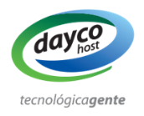
:: Efecto ::
Sobre-estimación
Red
La brecha creada en las TIC se traduce principalmente en deterioro de la imagen y pérdidas financieras del negocio.
Usuarios
Tecnología
Brecha
Negocio
Aplicaciones
Seguridad
Sub-estimación

Slide 8
Solución

Slide 9







Solución :: Punto de Interconexión
Punto de Interconexión
Arquitectura
Orientada a
Interconexión
Multi-Cloud
Data Center
PoP
Nubes
Experiencia del Usuario Final
El Data Center es el punto de interconexión natural para habilitar plataformas de misión crítica y operación continua.
Amenazas
Externas
Seguridad
Perimetral
Internet
A
B
Multi-Punto
Multi-Carrier
Usuarios
Finales
Carrier A
Seguridad
Terminal
Usuarios
Finales
Carrier B
Localidad 1
Localidad 2
Localidad 3

Slide 10


Solución :: Posibilidades
No posee un Punto de Interconexión?
Cierre la brecha del negocio y la tecnología…
Estandarización de interconexiones entre usuarios y aplicaciones de las diversas localidades.
Consolidación de redes privadas virtuales (VPN) y públicas accesibles desde Internet.
Punto de inspección y control de seguridad (PICS) frente a riesgos y amenazas, especialmente desde/hacia Internet.
Acceso directo al abanico de funcionalidades y servicios propios del centro de datos.

Slide 11
Solución :: Posibilidades
Si ya posee un Punto de Interconexión?
Maximice su aprovechamiento…
Punto de inspección y control (PICS) de riesgos y amenazas de seguridad, especialmente desde/hacia Internet.
Distribución de tráfico entre localidades y nubes de terceros (e.g. Daycohost, AWS, Azure, SAP).
Estrategia de continuidad del negocio usando dos o más PoPs como centros de datos homologados para lograr alta disponibilidad, sitio alterno o de recuperación de desastres.

Slide 12

Ventajas :: PoP en Data Center
Reducción de Complejidad y Optimización de Costos
Múltiples proveedores de telecomunicaciones (Carriers) reducen la complejidad de construir una red diversa, robusta y resiliente entre localidades.
Entorno neutral e independientemente de restricciones, facilita la selección y combinación costo-eficiente de tecnologías y servicios.
Re-uso inmediato de la infraestructura medular reduciendo tiempo, esfuerzo y costos de procura de equipos, componentes, partes y piezas.

Slide 13
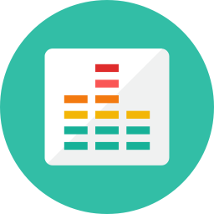


Ventajas :: PoP en Data Center
Reducción de Tiempos de Procura e Implementación
El inventario de capacidades y funcionalidades homologado de los centros de datos, permite:
Satisfacer y escalar según la demanda.
Racionalizar, engranar y justificar el presupuesto de inversión (CAPEX) y operación (OPEX) de TI.
Ajustar los tiempos requeridos para lograr el retorno de inversión (ROI) según las necesidades y retos financieros del negocio.

Slide 14



Ventajas :: PoP en Data Center
Diversificación de Riesgos para la Continuidad Operativa
Múltiples vías de entrada y salida hacia redes de datos, eléctricas y sistemas electrógenos reducen la dependencia de un único proveedor e intermitencia de los servicios públicos.
Visión de economía de escala requerida para la atención y operación continua de múltiples clientes en cada uno de los centros de datos.
Resiliencia (N+1) ante fallas en centros de datos, equipos, partes, piezas y componentes, eliminan y/o reducen puntos únicos de falla.

Slide 15



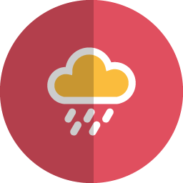

Ventajas :: PoP en Data Center
Prevención y reacción oportuna ante riesgos y amenazas de seguridad informática
Diversificación de riesgos en capas (anillos) de seguridad física y lógica con economía de escala.
Puntos de inspección y control de seguridad (PICS) con mejor visibilidad y prevención ante siniestros.
Acceso a tecnología de última generación de detección (IDS) y bloqueo (IPS) de ataques masivos (DDoS), cortafuegos (FW) y control de tráfico (TS).

Slide 16

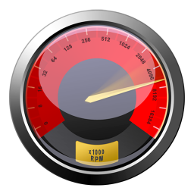

Ventajas :: PoP en Data Center
Optimización de la Experiencia
del Usuario Final
Múltiples centros de datos permiten:
Construir una red orientada a lograr la mejor experiencia al usuario final.
Segmentar la demanda previniendo cuellos de botella en el acceso a las aplicaciones y datos.
Reducir los tiempos de respuesta de y transferencia de contenido al ubicarlos en el centro de datos más cercano al usuario final.

Slide 17


Ventajas :: PoP en Data Center
Impulso de Estrategias de Continuidad del Negocio
Múltiples centros de datos permiten:
Crear diversas soluciones basadas en un sitio principal y/o alterno fuera de las localidades del negocio.
Implementar planes empresariales de distintas envergadura para continuidad y recuperación ante desastres.

Slide 18



Ventajas :: PoP en Data Center
Maximización de la Agregación de Valor al Negocio
Gestión centralizada y homogénea de tecnología independientemente de su ubicación geográfica.
Enfocarse en entregar más valor al negocio delegando los retos de la administración de la infraestructura.
Todo esto sin perder el control y liderazgo.

Slide 19

Ventajas :: PoP en Data Center
Experiencia con capacidad de respuesta al negocio
Experticia en configurar y gestionar la seguridad física y lógica de la infraestructura tecnológica de la nube empresarial.
Rigurosidad en estándares, prácticas y marcos de trabajo de identificación, protección, detección, respuesta y recuperación ante incidentes y problemas.

Slide 20


Valor Agregado :: PoP en Data Center
Implícito / Invaluable
Asesoría en el diseño e implementación de una red segura para su infraestructura tecnológica.
Monitoreo del estado de los componentes y aplicaciones de la infraestructura tecnológica.
Detección y protección de riesgos y amenazas de seguridad informática.
Control y gestión de incidentes y problemas de la infraestructura tecnológica.
Modelo de Atención Estándar o Premium ambos en formato 24x7x365.

Slide 21



Preguntas
reitmaiero@daycohost.com
www.daycohost.com
@daycohost.com

Slide 22
Declaraciones legales
Declaración de Responsabilidad
El contenido de esta presentación es de carácter confidencial, informativo y sin fines comerciales, no implica un compromiso de desarrollo, lanzamiento o cronograma de entrega de característica o funcionalidad alguna, no debe confiarse en ella en la toma de decisiones, ni puede incorporarse o tomarse como referencia en un contrato. Así mismo, está prohibido el uso, distribución y reproducción por cualquier medio de forma parcial o total, sin autorización Dayco Host y/o terceros tenientes de derechos de autor, según sea aplicable.
Declaración de Derechos de Autor
Dayco Host y su logotipo son marcas registradas, el resto de las marcas y logotipos de la presentación pertenecen a sus registrantes y autores intelectuales.

